Slide 1
Vermittlung von Lerninhalten
Methodenkoffer und Tools
Dr. Jens Lüders

Slide 2
Inhalt
Bedarf der Thematik / Umfrage
Methodische Vielfalt – Warum?
Methodische Vielfalt – Faktoren & Umsetzung
Werkzeuge (Tools) & Methodik
Best Practice
Fazit
Literatur & Links

Slide 3
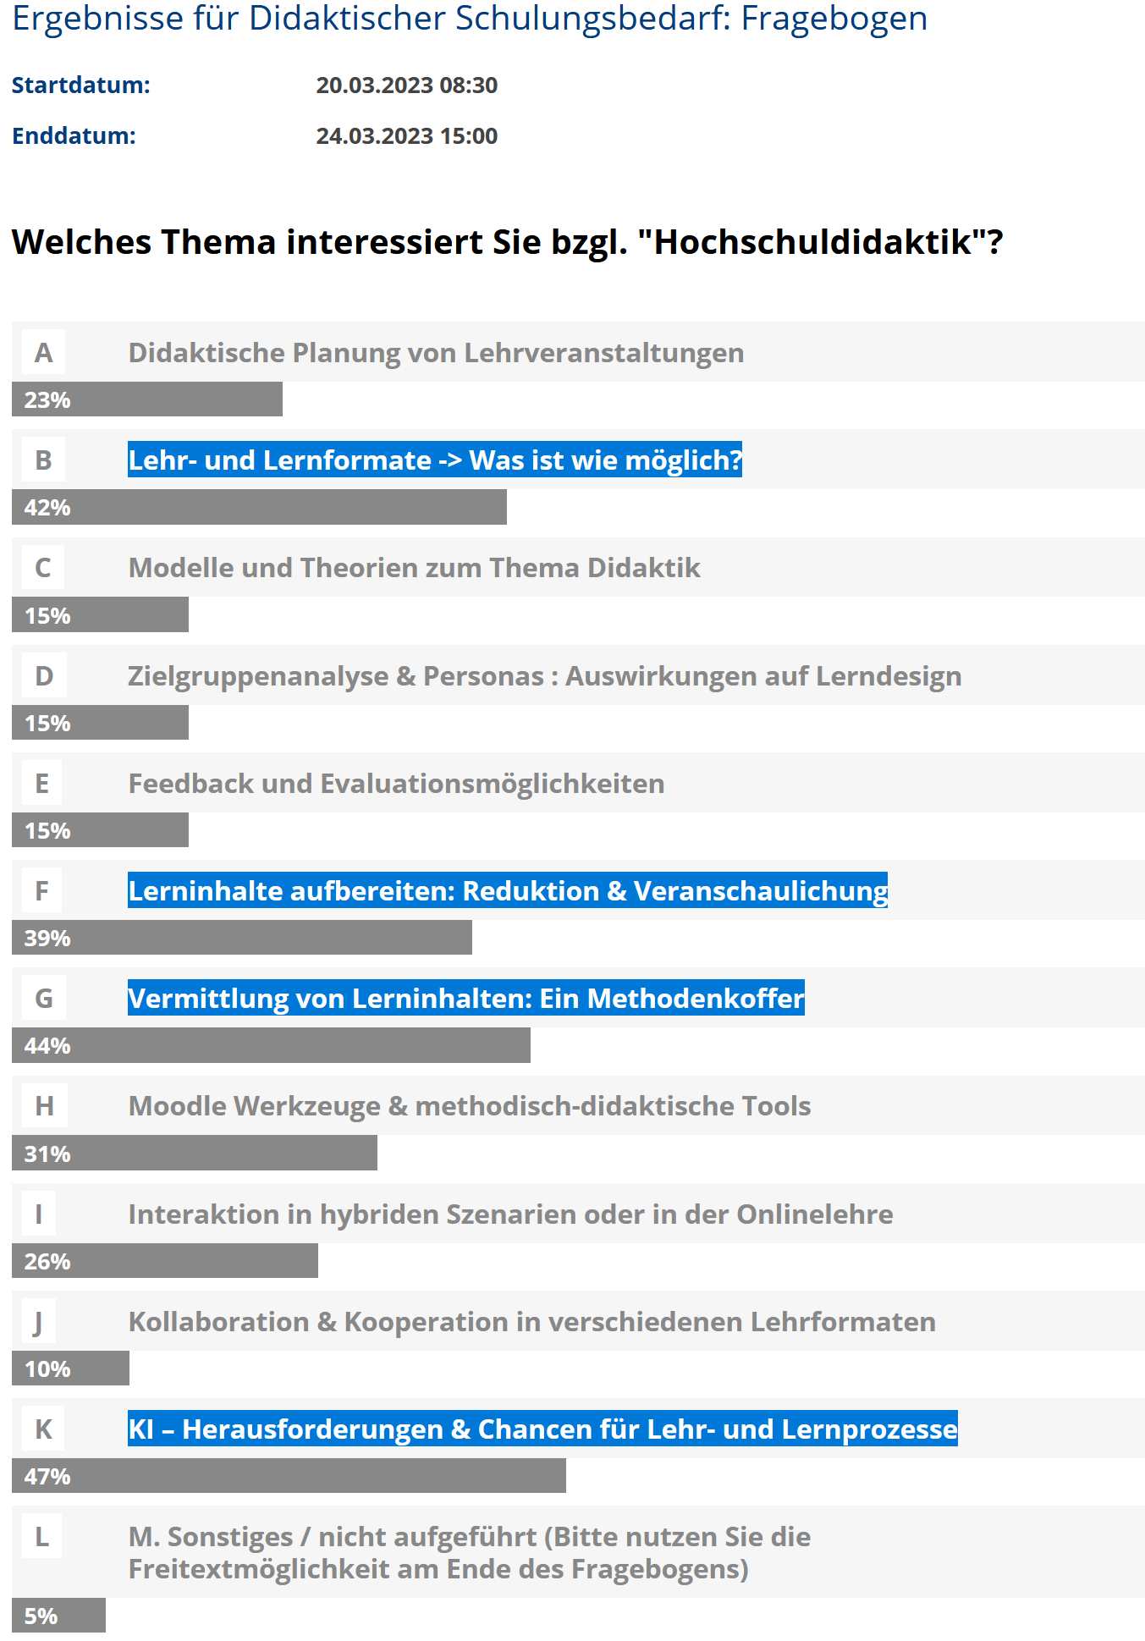
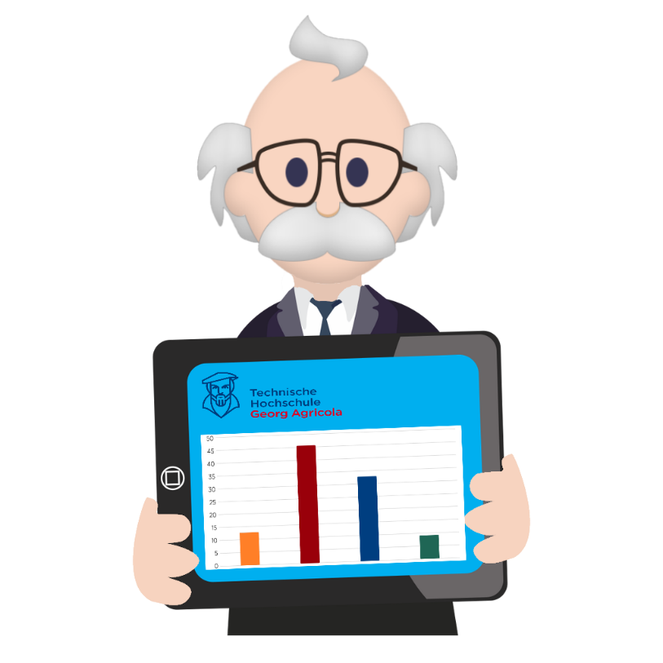
Umfrage Themen der Hochschuldidaktik 03/23

Slide 4
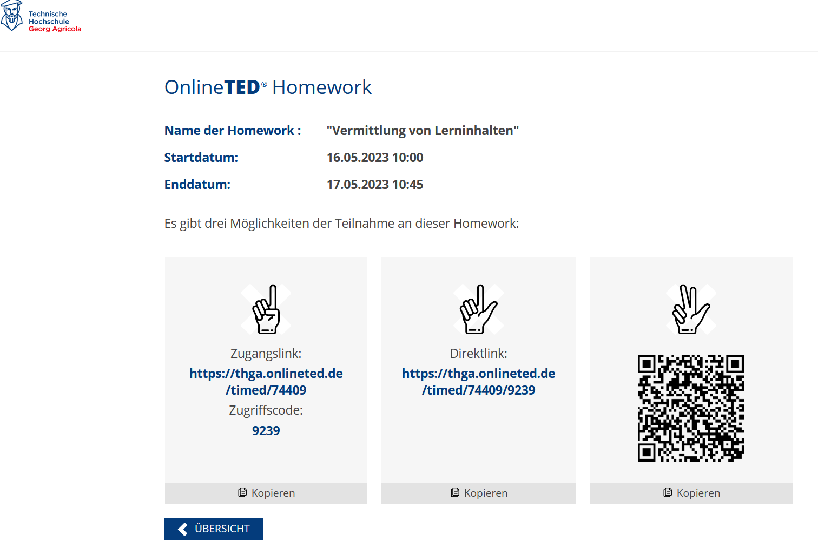
„Vermittlung von Lerninhalten“….?

Slide 5
Methodische Vielfalt – Warum?
Individuelle Bedürfnisse → Zeitgemäße Lehr- und Lernprozesse
Technische/Digitale Entwicklung & Chancen
Verschiedene Zugänge & Veranschaulichung
Abwechslung & Motivation
Kreativität & Tools

Slide 6
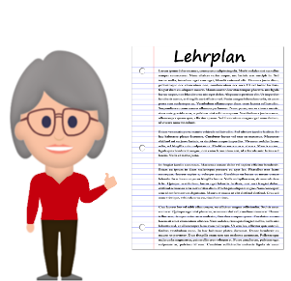
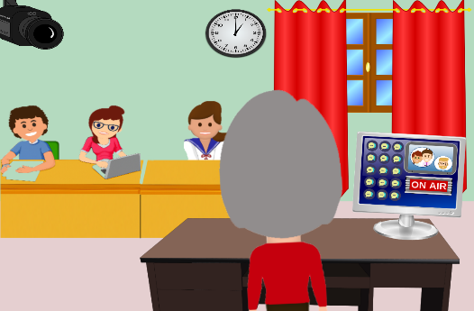
Methodische Vermittlung – Faktoren?
Medienform/Technologie Sozialform
Lerngegenstand / -ziele
Didaktisches Design

Slide 7
Methodische Vermittlung – Ziele?
Faktor Lehr- und Lernziele / Lerninhalte:
Kompetenzorientierung (Bologna)
Lernziele / Lernergebnisse (Perspektive)
Hierarchisierung (Richt-, Grob- und Feinziele)
Constructive Alignment als Modell [01.04.2023]
Überprüfung/Evaluation?
Didaktische Reduktion v. Lerninhalten [01.04.2023]

Slide 8
Methodische Vielfalt – Worüber?
Faktor Medienform/Technologie:
Multimediale Vermittlung (analog & digital)
Verschiedene Sinnesorgane
(sehen, hören, fühlen, riechen, schmecken etc.)
Multicodalität & Multimodalität
Interaktivität

Slide 9
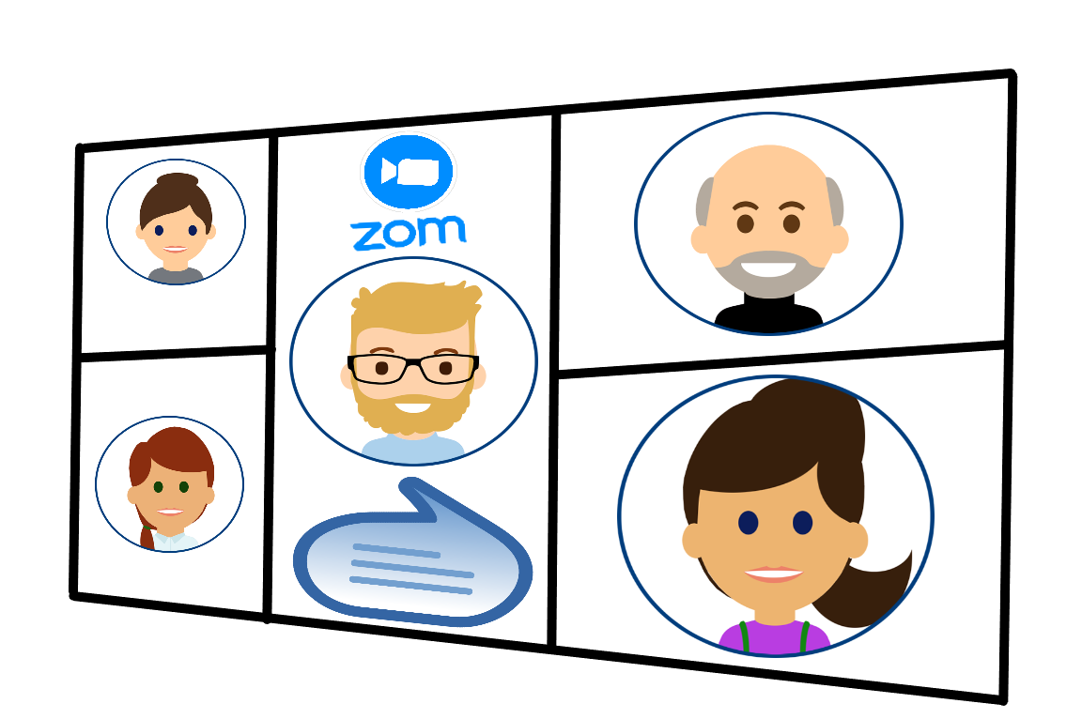
Methodische Vielfalt – Worüber?
Faktor Sozialform:
Flexibilisierung von Lehr- und Lernprozessen
Kommunikation & Erarbeitung + Diskurs
Kooperative und kollaborative Formen
Individual-/Gruppenarbeit (Präsenz / digital / hybrid)
Feedback / Audience Response Systeme (ARS)

Slide 10
Methodische Vermittlung – Rolle?
Faktor Didaktische Rolle / Fragen:
Didaktisches Design?
Eigene Lehrrolle / Lehrstil & Selbstverständnis
Selbst-/ Fremdreflexion
Sozial-/Medienkompetenz
Zielgruppenorientierung & Feedback
Zeitmanagement (z.B. Eisenhower-Matrix [20.04.2023])

Slide 11
Methodische Vermittlung – Rolle?
Faktor Didaktische Rolle…Mögliche Herangehensweise:
„Verantwortung übernehmen und Lernpfade eröffnen
Respekt zeigen durch Kommunikation auf Augenhöhe
Lernen in einem angemessenen Verhältnis von Hilfe und Zurückhaltung moderieren
konstruktives Feedback geben
Entwicklungsperspektiven im lebenslangen Lernen aufzeigen
Fehler als Lernchancen begreifen
Lernende ermutigen, Probleme selbst zu lösen
Druck rausnehmen“
(Dauser et al., 2023:9)

Slide 12
Methodische Vermittlung – Rolle?
Faktor Didaktische Rolle: „Rollenstrauss“ von Dozierenden (Thomann & Pawelleck, 2013)
„[…]eine gute Balance zwischen
dem eigenen Wollen,
dem Prüfen und Einschätzen zum eigenen Können,
dem ausgehandelten Dürfen,
und dem institutionell vorgegebenen Müssen
…zu finden“
(Kemper & Boosmann, o.J.)

Slide 13
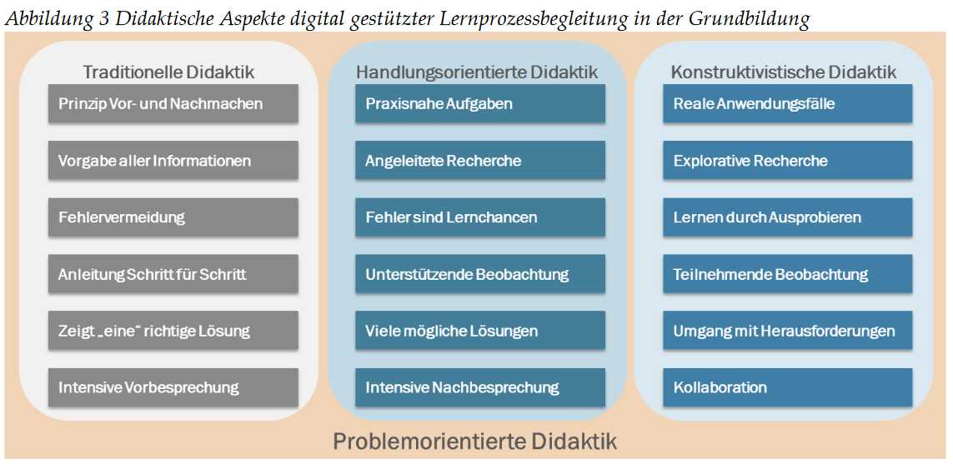
Methodische Vermittlung – Trend?
Faktor Didaktische Vermittlung:
Quelle: Dauser et al. (2023:11)

Slide 14
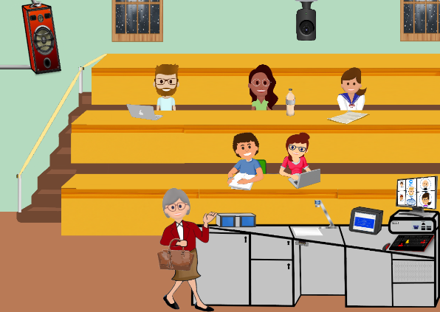
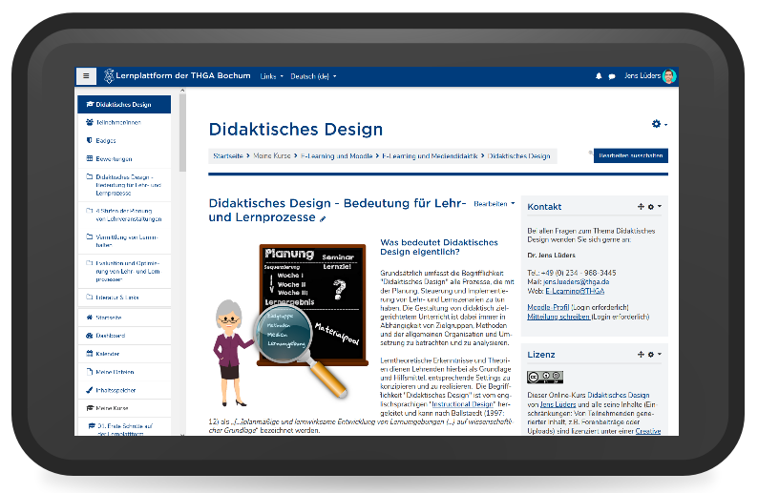
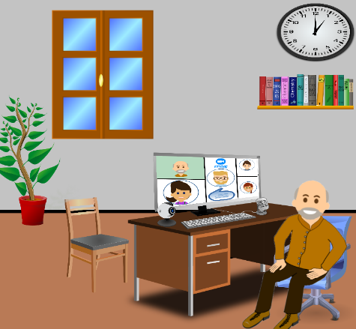
Lehr-/Lernszenario & Tools
Verschiedene Lehr- und Lernszenarien…
Einsatz von Tools / bestimmten Methodiken u.a. abhängig von/vom…
Gruppengröße / Zielgruppe
Zeitrahmen
Lehr- und Lernzielen (Kompetenzen)
Anteil Online-/Präsenzteilnehmende
verfügbaren Diensten / Tools (Zugang?)
Hilfestellungen moodle:
Kurs: Didaktisches Design
Kurs: E-Learning
[30.03.2023]

Slide 15
Werkzeuge (Tools) & Methodik
Gängige Methoden für die Vermittlung von Lerninhalten in Präsenz (z.T. auch digital umsetzbar):
Fallstudie
Referate
Projektarbeit
Gruppenarbeit
Lerntempoduett
Lerntheke
Lernzirkel
Argumentationsgruppen
Planspiel
Rollenspiel
Sortieraufgaben
Brainstorming
Bsp.:
Ziele:
Umgang mit Zeitdruck; Austausch / Diskussion; Kommentierung / Kritik
Meinungen vertreten; Konsens ermitteln / präsentieren
Vertiefung [30.03.2023]

Slide 16
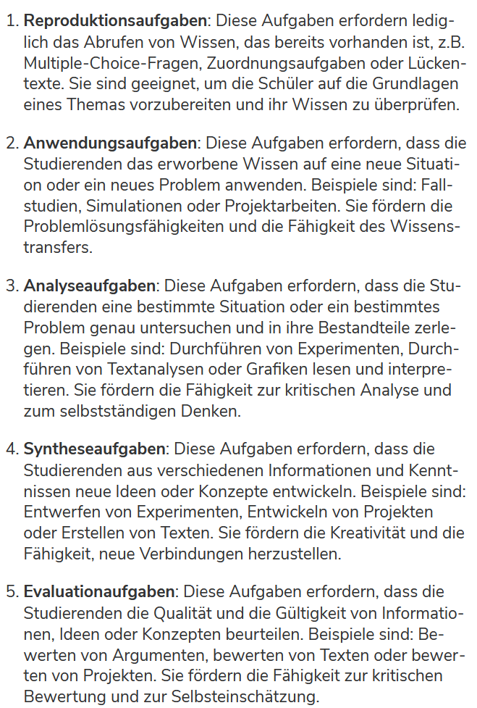
Werkzeuge (Tools) & Methodik
Variation Aufgabenstruktur:
Geschlossen
Halboffen
Offen
Empfehlung:
Kombination verschiedener Aufgaben/-typen
Überprüfung:
Tests/Prüfungen
Projektarbeit/Portfolio/Präsentationen
Selbst-/Peerassessment/Feedback
Diversifizierung der Prüfungsformate
Lerninhalte vermitteln [08.05.2023]

Slide 17
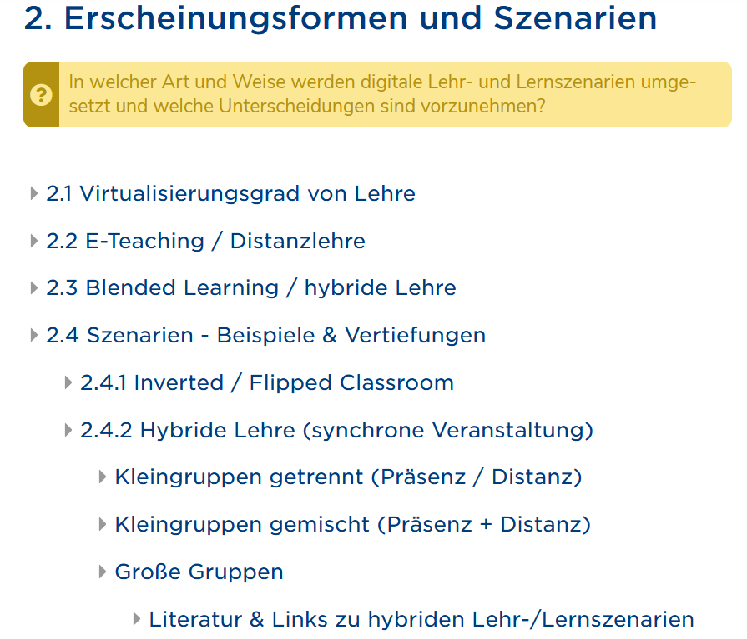
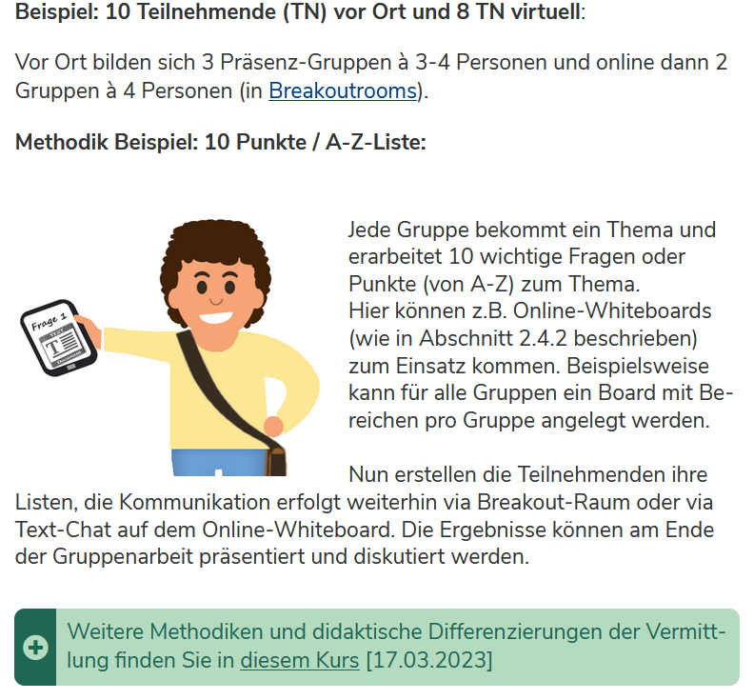
Kurzinfo: Gruppenarbeit
Synchrone („live“) Veranstaltung: Gruppengröße? Trennen/Mischen?
Empfehlungen/Tendenzen aus der Praxis:
Je größer die Gruppe, desto „schwieriger“ gemischte Szenarien
Hilfe: Co-Moderation bei hybriden/Online-Szenarien
Kleingruppen : z.B. …in Zoom „Breakout-Rooms“ voreinstellen
…gemischte Szenarien: Kollaborative Tools nutzen
Kurs: E-Learning [08.05.2023]

Slide 18
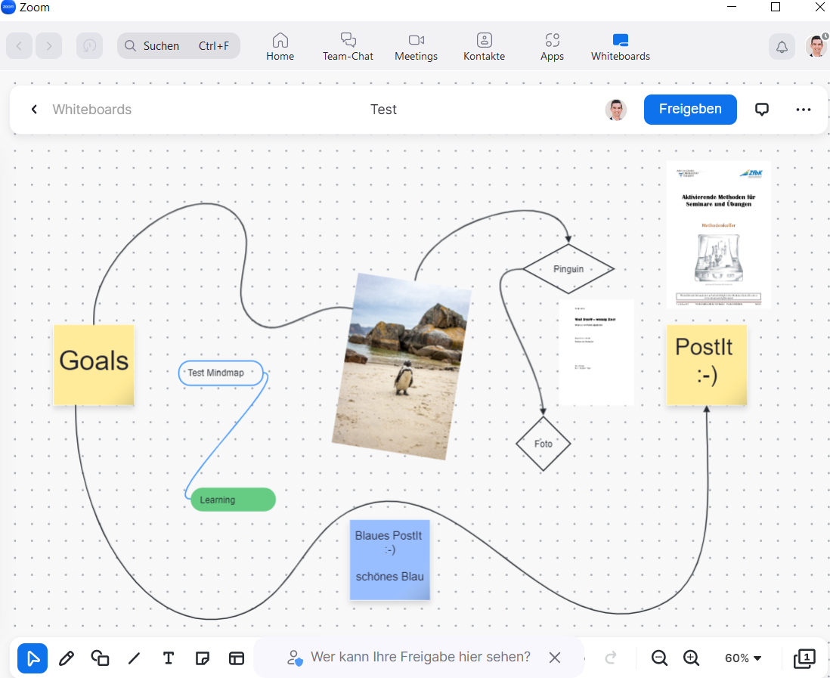
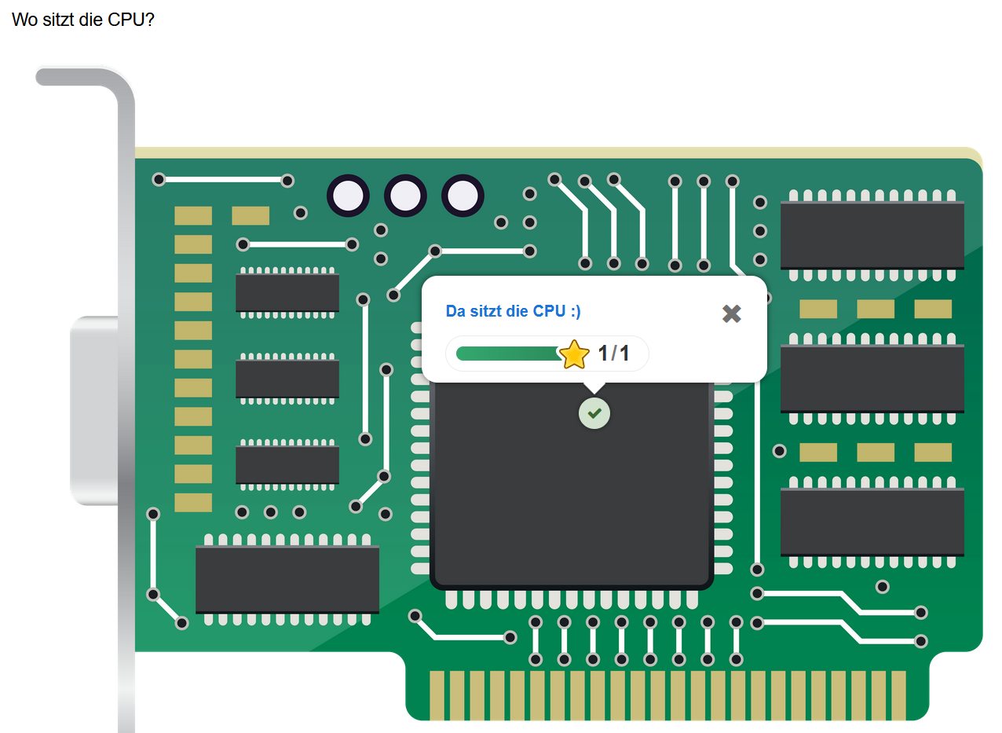
Werkzeuge (Tools) & Methodik
Werkzeuge für Lehr- und Lernprozesse online:
Digitale Pinnwand (z.B. Collaboard, Padlet, Taskcards , pinnet)
Digitales Whiteboard (u.a. Zoom Whiteboards, Miro, Mural, Conceptboard)
Moodle-Tools zur Kollaboration (z.B. Moodle-Wiki, H5P-Inhalte )
Audience Response Tools (ARS) (Moodle-Kurs zu ARS )
Wichtig:
Nicht alle Werkzeuge / Dienste entsprechen der DSGVO, insofern prüfen Sie vor einer Nutzung die Datenverarbeitung und informieren Sie sich diesbezüglich über aktuelle Vorgaben/Richtlinien!

Slide 19
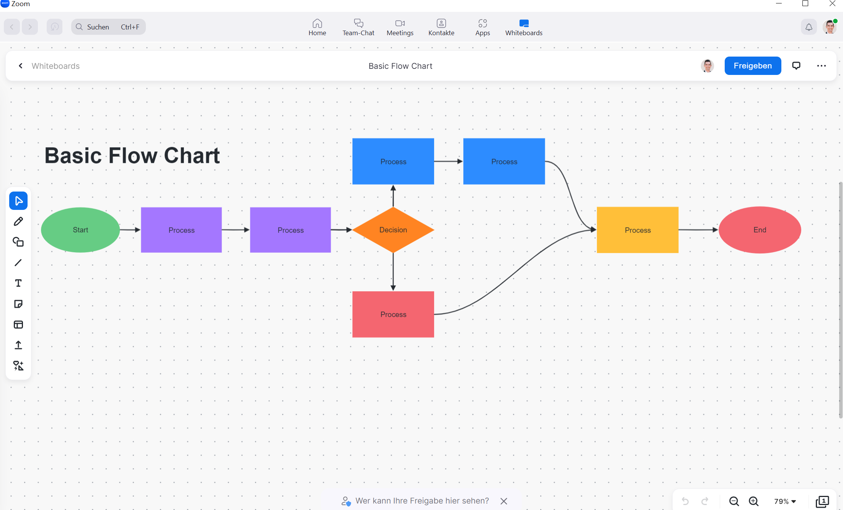
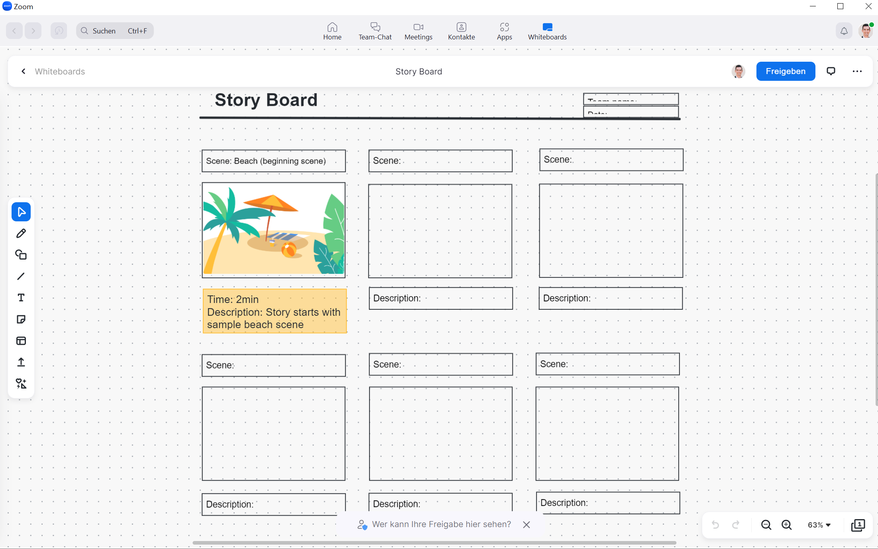
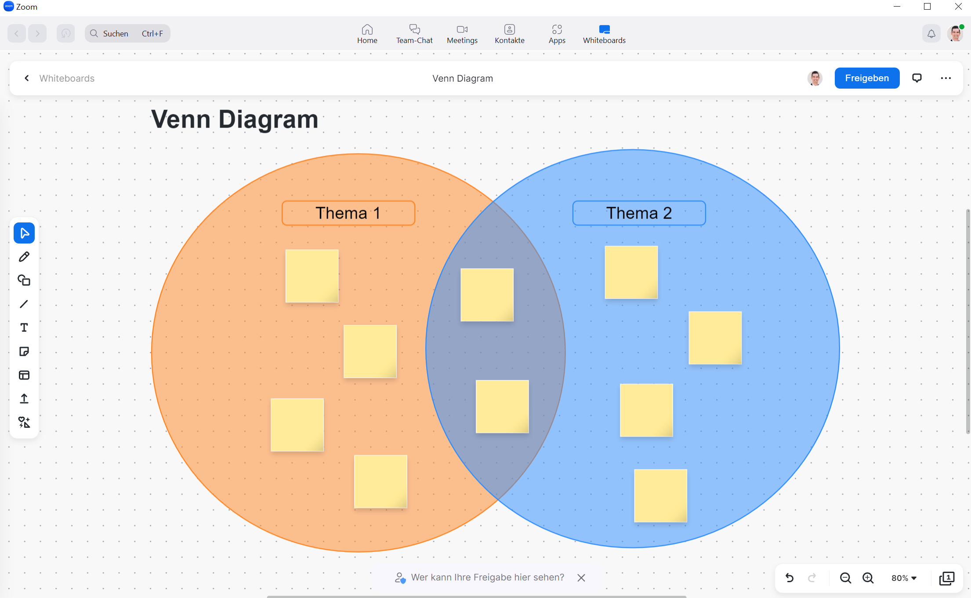
Best Practice
„Zoom-Whiteboard“ : Kollaborative Arbeit im Team
Groß-/Kleingruppen → Online/Präsenz → gemischt/getrennt?
Tipps & Hilfestellungen: Moodle-Kurs [20.04.2023]

Slide 20
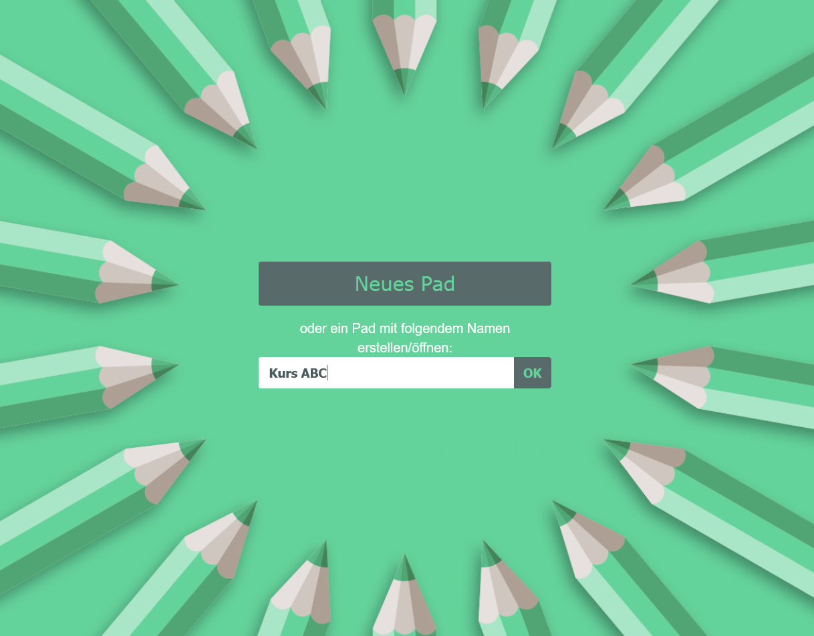
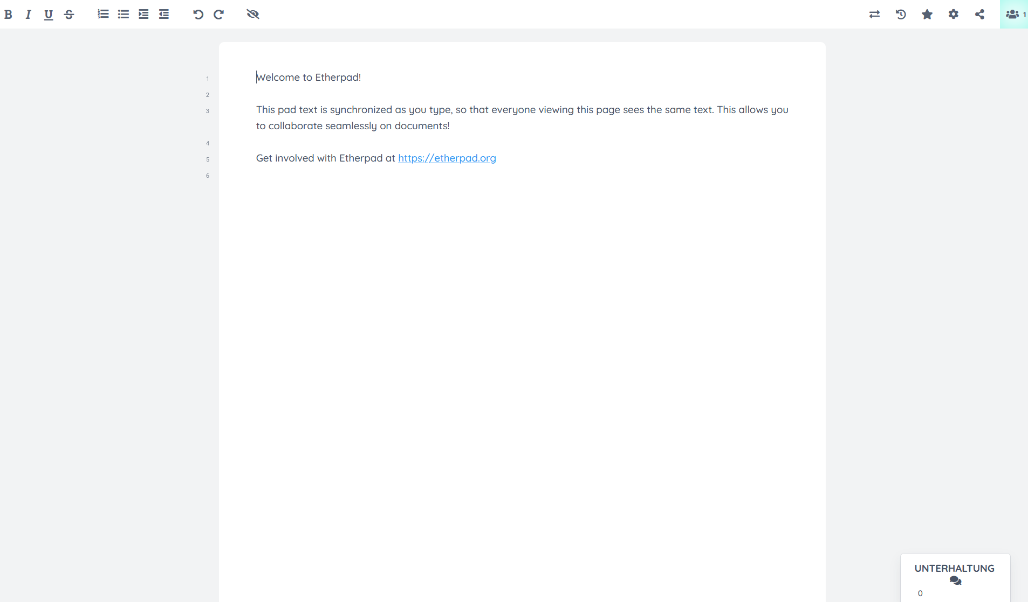
Best Practice
„Etherpad“: Kollaborative Texterstellung
https://pad.dmt-lb.de/ [02.05.2023]
Test: Methodenkoffer-Pad [09.05.2023]

Slide 21
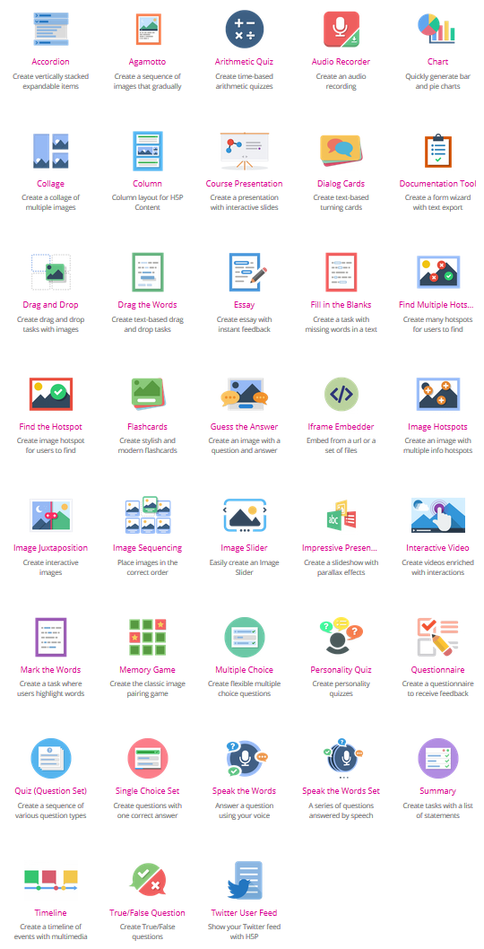
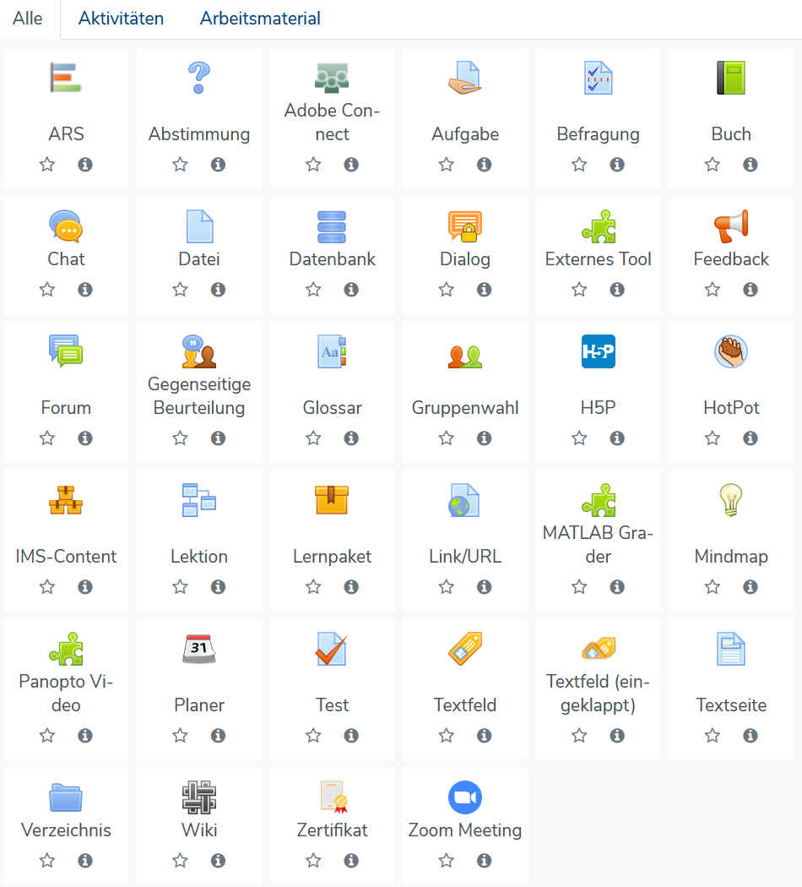
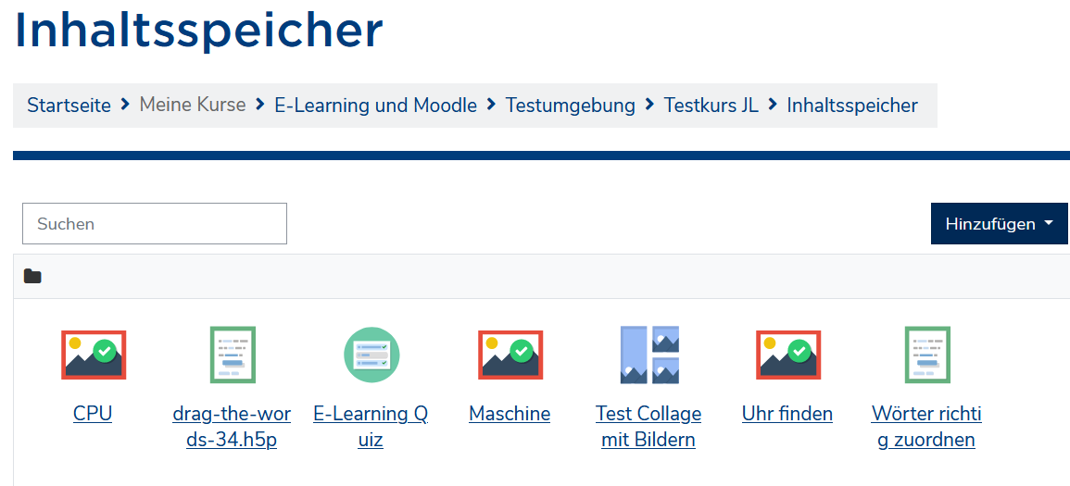
Best Practice
Aktivitäten / Tools in Moodle:
Bsp.:
Basis:
Link:
Beispiele & Eigenschaften [27.04.2023]

Slide 22
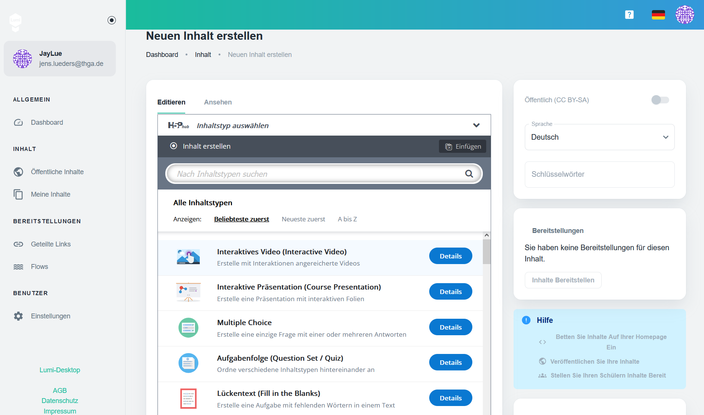
Best Practice
„Lumi“ (https://app.lumi.education/ [02.05.2023])
…digitales interaktives Lernmaterial erstellen, bearbeiten und weitergeben
Vorteile:
Basis H5P
Kostenlos
Open-Source
Open Educational Resources (OER)
Desktop oder Cloud

Slide 23
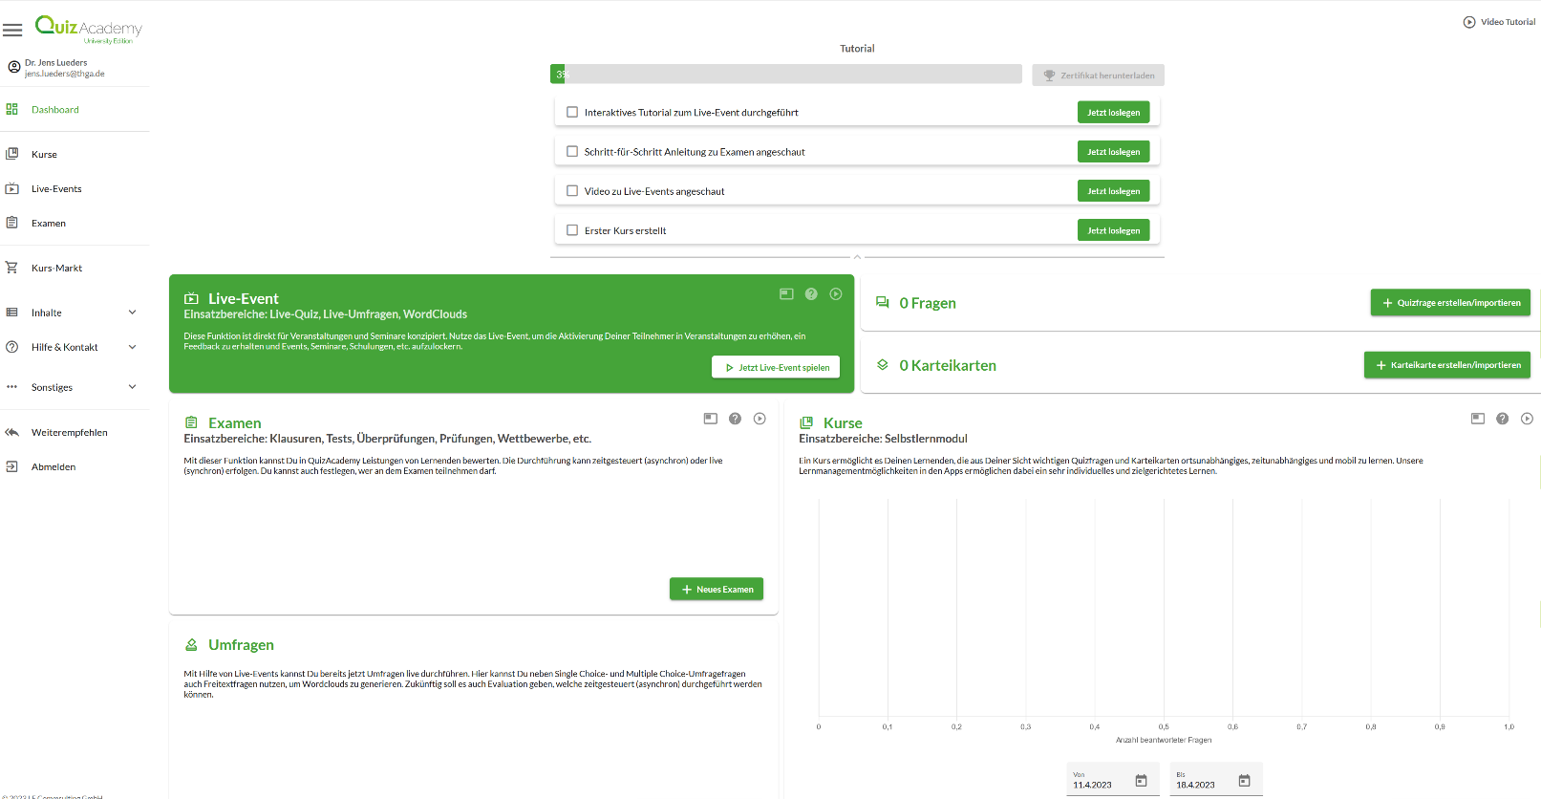
Best Practice
„Quiz-Academy“ (Gamification) Quiz „ChatGPT“ & KI:
https://u.quizacademy.io/CJRTGY [18.04.2023]

Slide 24
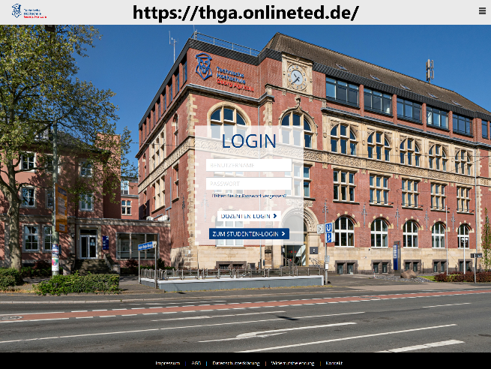
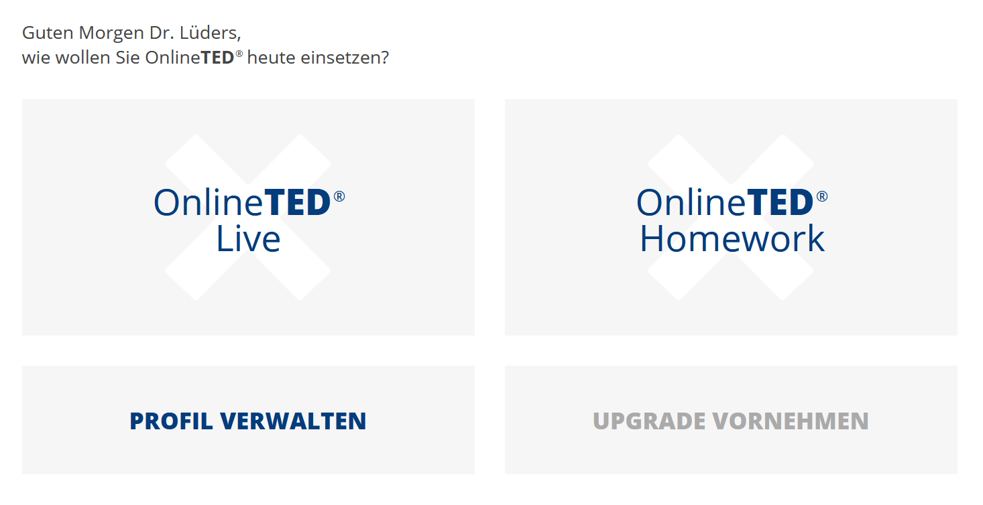
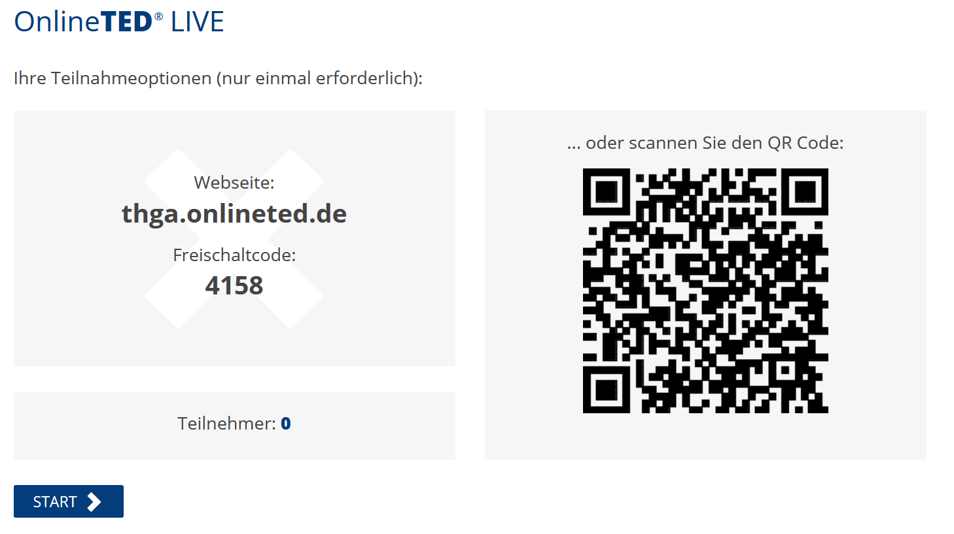
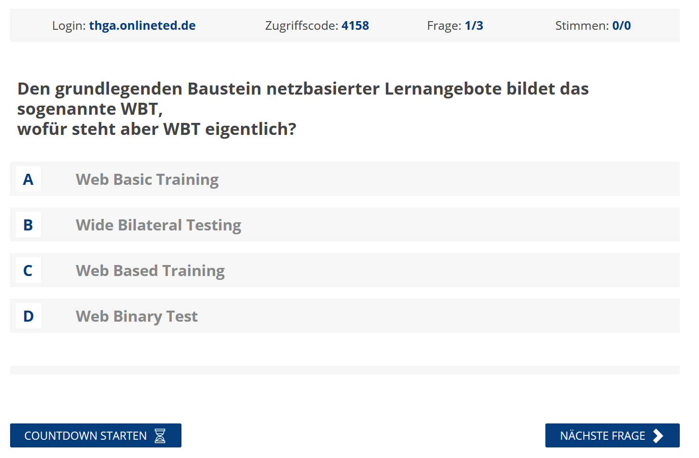
Best Practice
Audience Response System (ARS) an der THGA:
Mehr Informationen (Registrierung, Anleitung und FAQ‘s) in unserem Moodle-Kurs:
Audience Response Systems
[20.04.2023]

Slide 25
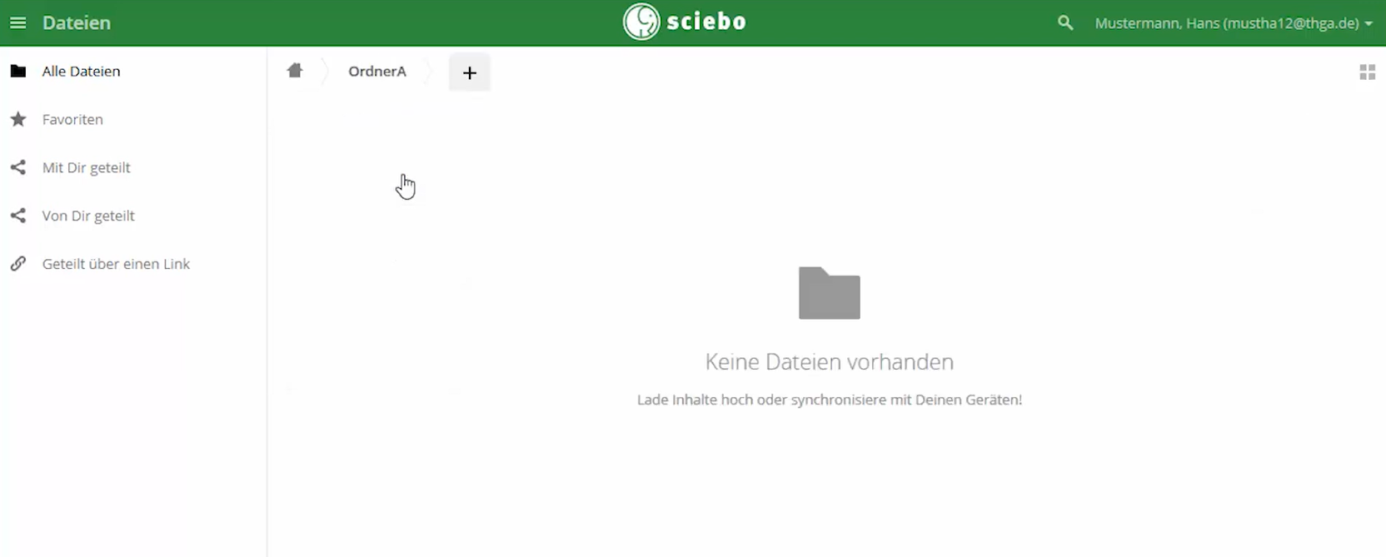
Best Practice
Hilfsmittel: Sciebo (Campuscloud)
Vorteile: Orts- und zeitunabhängig Dateien bearbeiten, teilen etc.
Für Lehrende und Studierende der THGA (30GB)
Unterstützung verschiedener Endgeräte (inkl. App)
Hilfe: Video-Tutorial und Anleitungen [02.05.2023]

Slide 26
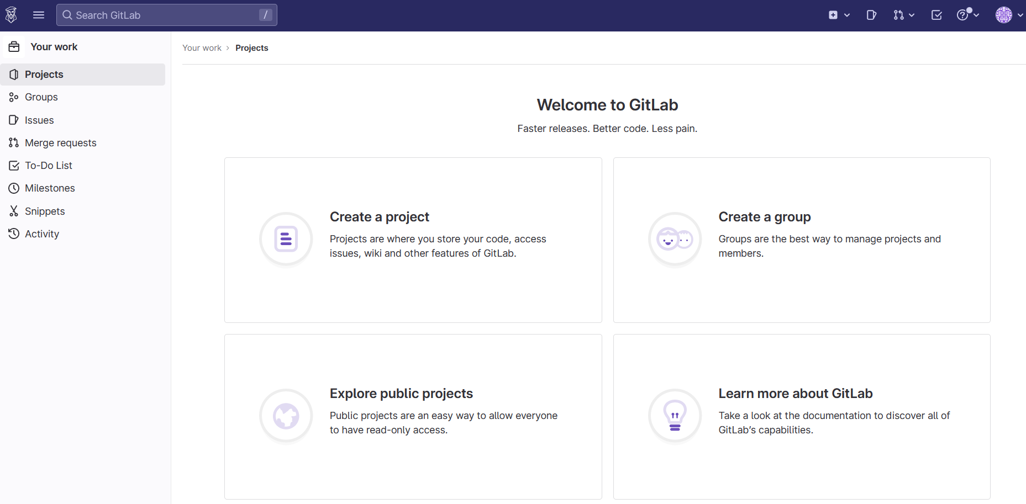
Best Practice
Hilfsmittel: GitLab
= Webanwendung zur Versionsverwaltung für Softwareprojekte
https://gitlab.thga.de/ [02.05.2023]
Hilfe: Website Gitlab [02.05.2023]

Slide 27
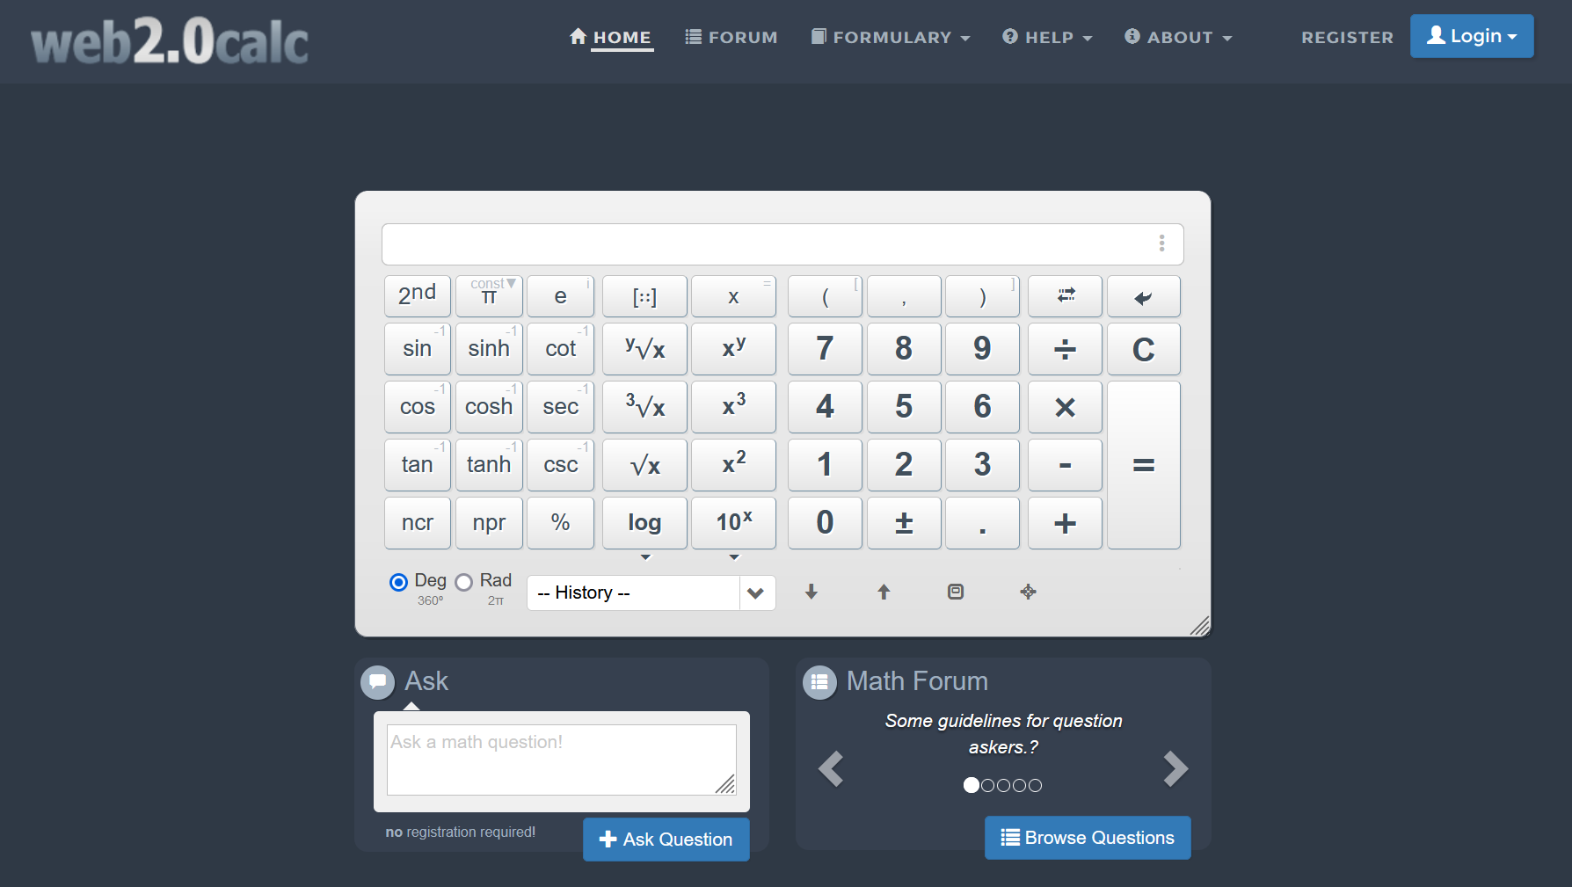
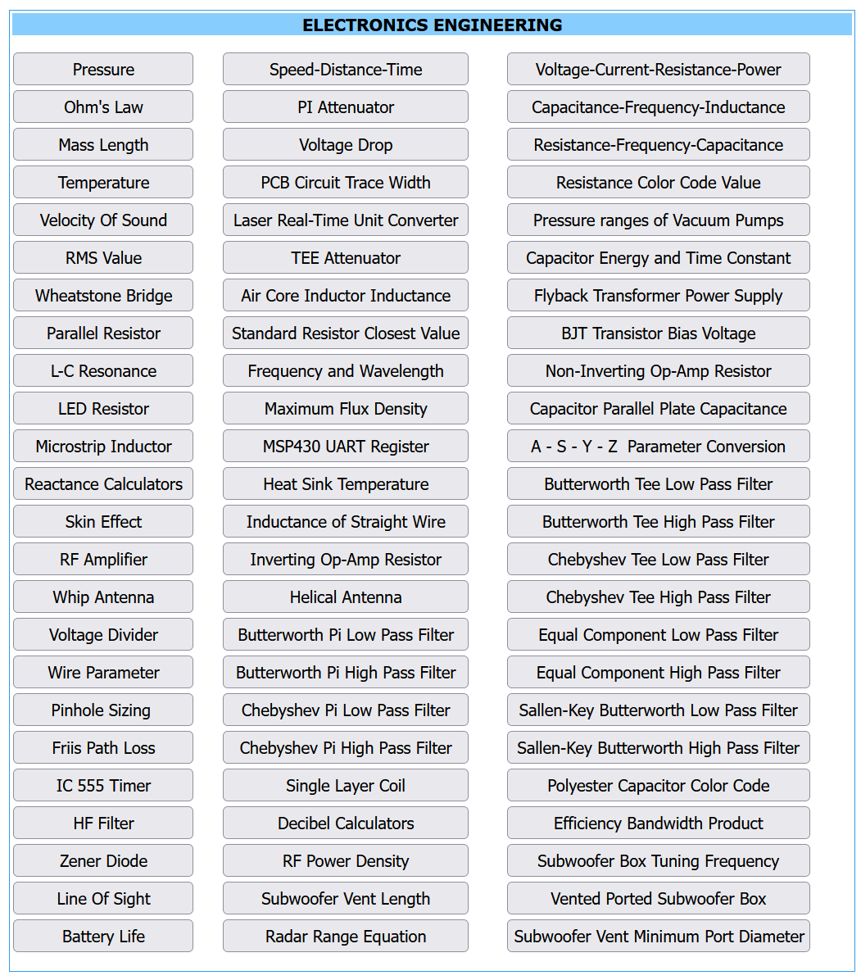
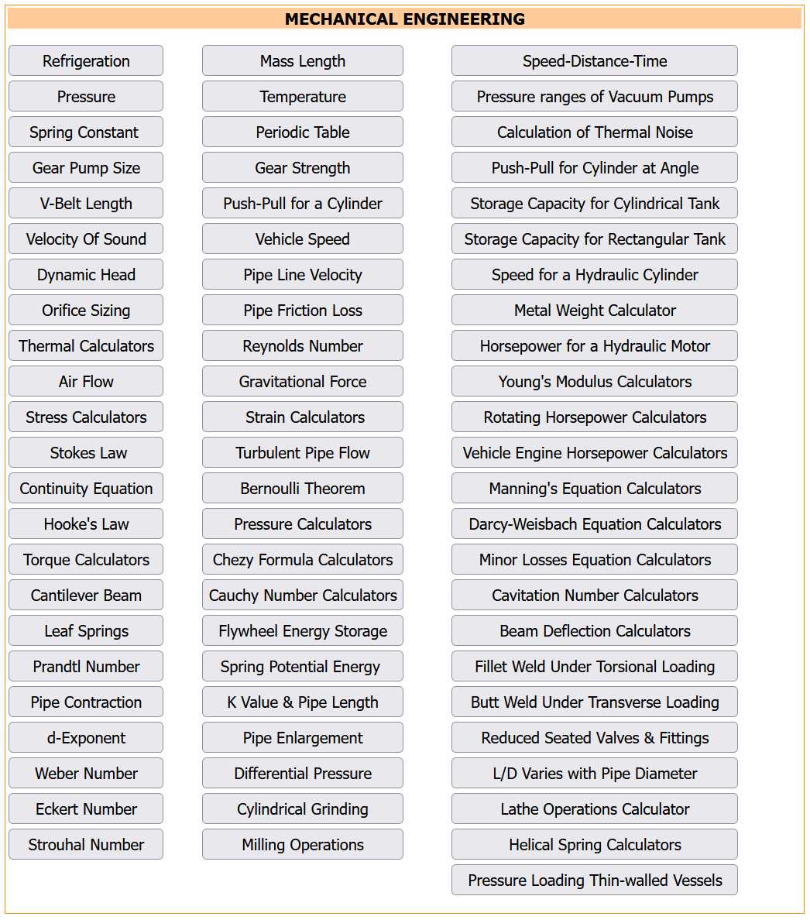
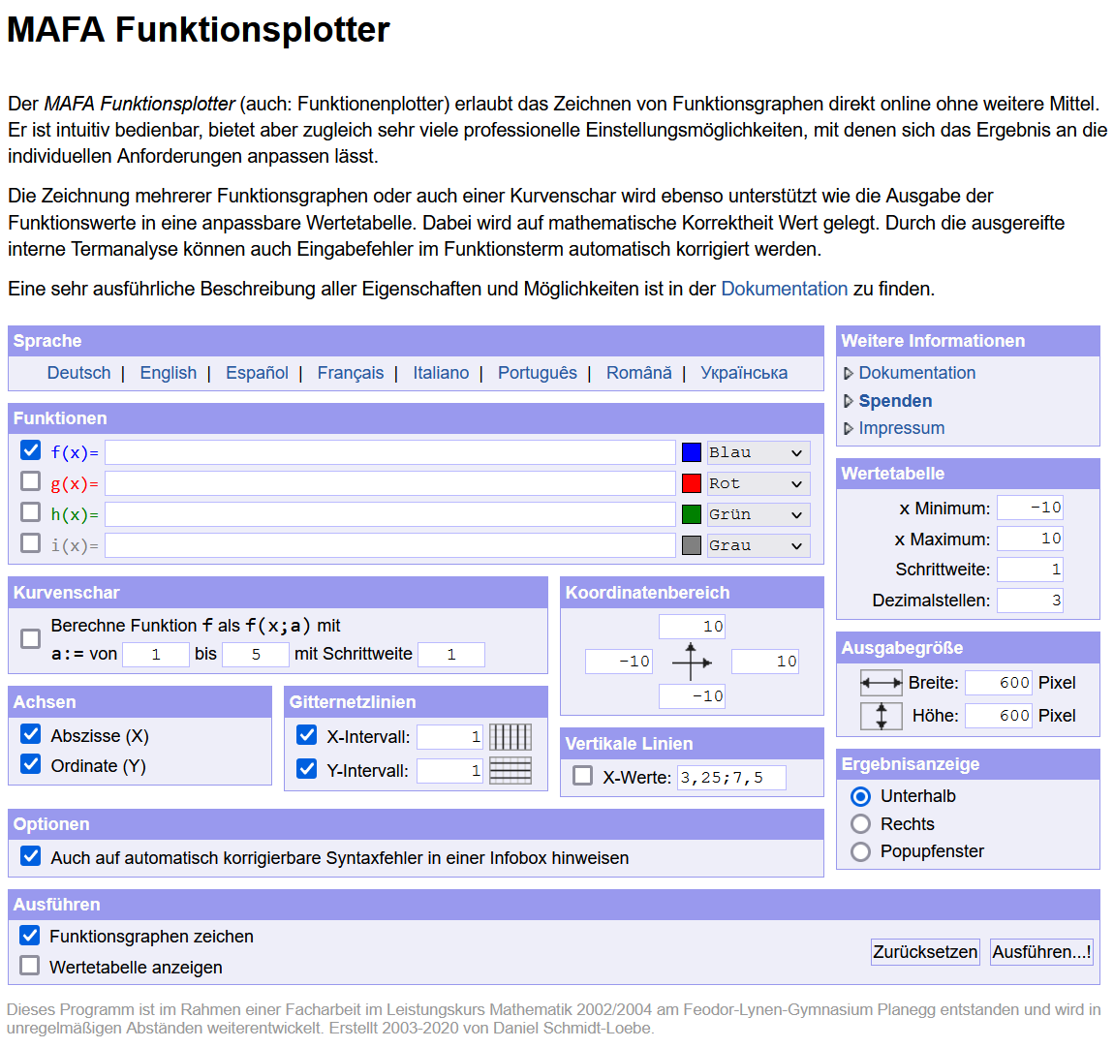
Best Practice
Hilfsmittel, z.B. Rechner / Formeln / Funktionen:
Fachrechner (z.B. Elekrotechnik, Maschinenbau etc.)
→ Wissenschaftlicher
Taschenrechner
Funktionen zeichnen →
[20.04.2023]

Slide 28
Fazit & Empfehlungen
Unabhängig der gewählten Veranstaltungsart:
„Lernkanäle“ / Sinne unterschiedlich stimulieren (→ 15min Empfehlung / Multimodalität)
Multicodale Vermittlung (z.B. Video, Bilder, Audio, Analogien & Metaphern)
Neues mit Bekanntem verknüpfen (Schemata im Gehirn, Motivation & Relevanz)
Grundlagenwissen / Tests / Aufgaben auch asynchron zur Verfügung stellen
Problemorientierte Ansätze → Kompetenzentwicklung & Herausforderungen
Kollaborative Ansätze → Agilität, Teamfähigkeit, Verantwortung etc.
Zeitpuffer einbauen → Zeitstreß vermeiden / Überforderung
Sozialkompetenz in der Vermittlung (z.B. Kommunikation, Humor, didaktische Rolle)
Feedback / Evaluation → Anpassung / Optimierung

Slide 29
Literatur
Dauser, D., Amberg, M., & Schley, T. (2023): Lernprozessbegleitung in der Grundbildung digital gestalten. Der DIGIalpha-Ansatz zur integrierten Förderung von „literacy“ und „digital literacy“. f-bb-online 01/23. Online im Internet unter: https://www.f-bb.de/fileadmin/user_upload/230330_f-bb-online_LPB_digital_Grundbildung.pdf [25.04.2023]
Dübbelde, G. (2017): Aktivierende Methoden für Seminare und Übungen [09.01.2023]
Dübbelde, G. (2017): Aktivierende Methoden für Vorlesungen und Seminare mit großen Gruppen [09.01.2023]
Hoffmann, S.-G., Kiehne, B. (2016): Ideen für die Hochschullehre - Ein Methodenreader. In: Mörth. M. (Hrsg.): Fokus gute Lehre – Transferideen aus den Berliner Hochschulen; Band 1. Universitätsverlag TU Berlin. (09.01.2023)
Kemper, M., Boosmann, K. (o.J.): Haltung und Rolle(n) von Lehrenden. In: Ruhr-Uni Bochum (RUB) (Hrsg.): Lehre Laden - Downloadcenter für inspirierende Lehre. Online im Internet unter: https://dbs-lin.ruhr-uni-bochum.de/lehreladen/die-lehrenden-im-fokus/haltung-und-rolle/rollenstrauss/ [20.04.2023]
Reich, K. (Hg.): Methodenpool. In: url: http://methodenpool.uni-koeln.de [09.01.2023] Scholz, L. (2020): Methoden-Kiste. In: Bundeszentrale für politische Bildung (bpb) (Hrsg.): Thema im Unterricht. 9.Auflage, erschienen am 25.03.2020; Bonn. [09.01.2023]
Thomann, G., Pawelleck, A. (2013): Studierende beraten. Verlag Barbara Budrich
Sonstiges & Links:
Methodensammlung der Universität Koblenz-Landau [09.01.2023]
Lehre laden - Downloadcenter für inspirierte Lehre der RUB [09.01.2023]
Methodenblätter des Zentrums für Schulqualität und Lehrerbildung (ZSL) des Landes Baden-Württemberg [30.03.2023]

